Slide 1
Metrica de Estimación
COCOMO

Slide 2
COCOMO (1)
COCOMO es un modelo sencillo. Cocomo puede ser aplicado a tres tipos de proyectos software. Esto nos da una impresión general del proyecto.
Proyectos Orgánicos – Son relativamente pequeños, con proyectos software sencillos en los que el equipo tiene mucha experiencia y tienen pocos requisitos estrictos.
Proyectos Medios – son intermedios (en tamaño y complejidad) Proyecto software en los que no tienen la misma experiencia todos los miembros del equipo. Hay requisitos más y menos rígidos.
Proyectos embebidos – Son proyectos software que se deben desarrollar con unos requisitos hardware, software y de operación.

Slide 3
COCOMO (2)
La ecuación de COCOMO en este modo básico es:
E = a(KLOC)^{b}
D = c(E)^{d}
P = E/D
C = P *Salario
Donde :
E = El esfuerzo aplicado en persona-mes
D= El tiempo de desarrollo en meses
KLOC = El número de líneas estimadas para el proyecto (en miles o kilos) P = El número de personas necesarias para el proyecto.
C= Costo total del proyecto (P * Salario medio) entre los programadores y analistas.

Slide 4
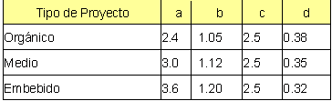
COCOMO (3)
Los coeficientes a, b, c y d se obtienen de la siguiente tabla:
COCOMO básico es un forma rápida y sencilla de estimar la magnitud de los costes de un proyecto software.

Slide 5
¿Como obtener KLOC ?
Es a través de los Puntos de Función (PF).
Hoy en día es la forma más utilizada y para ello se requiere utilizar los factores de conversión correspondiente al lenguaje utilizado.
Para ello se debe utilizar la siguiente tabla (Factores de costo), que contiene 15 atributos que deben ser evaluados para el proyecto. Estos atributos permitirán ajustar los valores de estimación a un valor más real.

Slide 6
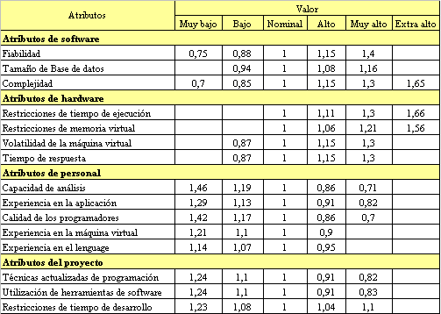
Cocomo con Puntos de Función (1)
Factores de Costo

Slide 7
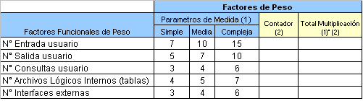
Cocomo con Puntos de Función (2)
Después de valorizar los Factores de Costo del Proyecto, se procede a valorizar los Factores Funcionales de Peso, con la siguiente tabla:
Para obtener los Factores Funcionales de Peso, se debe seleccionar la complejidad del Proyecto, y multiplicarlo, por cada valor obtenido para los factores funcionales. Para ello se requiere previamente un prototipo, del cual se obtendrán N° de Entradas de usuario, N° salidas usuario, etc. Luego de esto, se debe sumar el resultado total de la multiplicación para los 5 puntos evaluados (factores funcionales de peso).

Slide 8
Cocomo con Puntos de Función (3)
Del resultado obtenido, se puede obtener los puntos de función aplicando la siguiente fórmula:
PF = [Σfactores funcionales de peso] * [0.65 + (0.01 * Σfactores costo)]
El valor resultante de la conversión PF, debe ser multiplicado por la tabla de conversión a líneas de código (LOC), la cual está determinada por el lenguaje de desarrollo a utilizar en el proyecto.
LOC = PF * Correlación
La tabla de conversión es la siguiente:

Slide 9
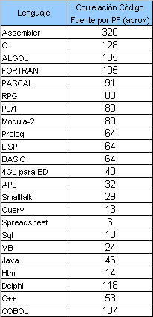
Cocomo con Puntos de Función (4)
Tabla de Conversión de: Correlación Código Fuente a PF

Slide 10
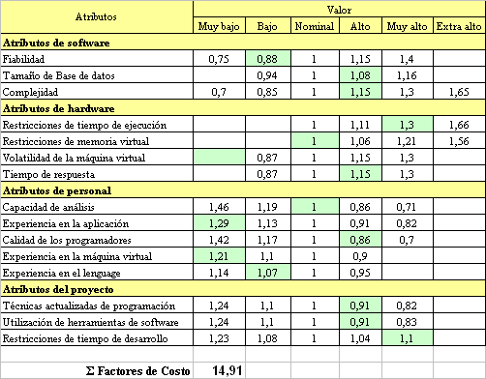
Ejemplo:
Supongamos que se quiere desarrollar un proyecto transaccional que operará en plataforma web y su tamaño es medio.
¿ El esfuerzo requerido, tiempo de desarrollo, personal utilizado en el proyecto ?

Slide 11
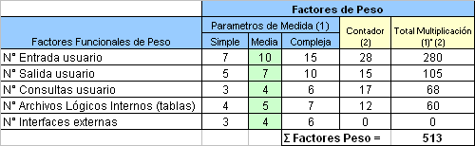
Continuación Ejemplo:
Utilizando un prototipo se llena la tabla asociada a los factores de Peso.
PF = [Σfactores funcionales de peso] * [0.65 + (0.01 * Σfactores de costo)]
Aplicando la formula se tiene:
PF = [513] * [0,65 + (0,01 * 14,91)]
PF= 409,9383

Slide 12

Continuación Ejemplo:
Luego se procede a aplicar la formula de Conversión a LOC:
Como ya se dijo anteriormente, el lenguaje a utilizar es JAVA.
Entonces se tiene que
LOC = PF * Correlación
LOC = 409,9383 * 46
LOC =18857,1618 (Líneas de Código)
KLOC = 18857,1618 / 1000
KLOC = 19 (Kilo o miles de línea de código)

Slide 13
Continuación Ejemplo:
E = a(KLOC)^{b}
D = c(E)^{d}
P = E/D
C = P *Salario
Como ya se había dicho, el proyecto es de mediano tamaño.
Entonces de tiene:
Esfuerzo (E) = 3,0*( 19)^{1,12} = 81,15 meses/hombre
Duración (D)= 2,5*(81,15)^{0,35} = 11,64 meses
Personal (P)= 81,15 / 11,64 = 6,97 personas

Slide 14
ANEXO:
Significado 15 atributos (Factores de Costo) (1)
El significado de los 14 atributos es el siguiente:
Atributos de software
RELY: garantía de funcionamiento requerida al software. Indica las posibles consecuencias para el usuario en el caso que existan defectos en el producto. Va desde la sola inconveniencia de corregir un fallo (muy bajo) hasta la posible pérdida de vidas humanas (extremadamente alto)
DATA: tamaño de la base de datos relación con el tamaño del programa. El valor del modificador se define por la relación: D / K, donde D corresponde al tamaño de la base de datos en bytes y K es el tamaño del programa en líneas de código.
CPLX: complejidad del producto

Slide 15
Significado 15 atributos (Factores de Costo) (2)
Atributos de hardware
TIME: limitaciones en el porcentaje del uso de la CPU.
STOR: limitaciones en el porcentaje del uso de la memoria.
VIRT: volatilidad de la máquina virtual.
TURN: tiempo de respuesta.
Atributos de personal
ACAP: calificación de los analistas.
AEXP: experiencia del personal en aplicaciones similares.
PCAP: calificación de los programadores.
VEXP: experiencia del personal en la máquina virtual.
LEXP: experiencia en el lenguaje de programación a usar.
Atributos de proyecto
MODP: uso de prácticas modernas de programación.
TOOL: uso de herramientas de desarrollo de software.
SCED: limitaciones en el cumplimiento de la planificación.

